Slide 1
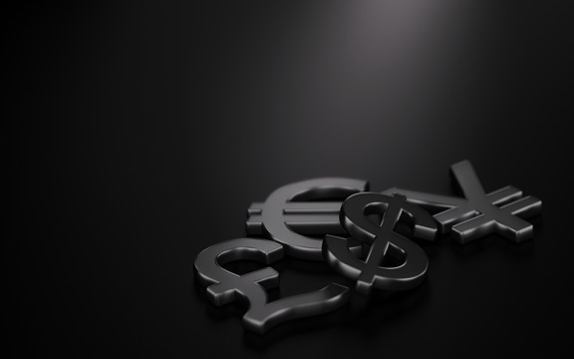
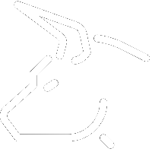
UnitedChanger.
Проект, стремящийся в будущее.

Slide 2
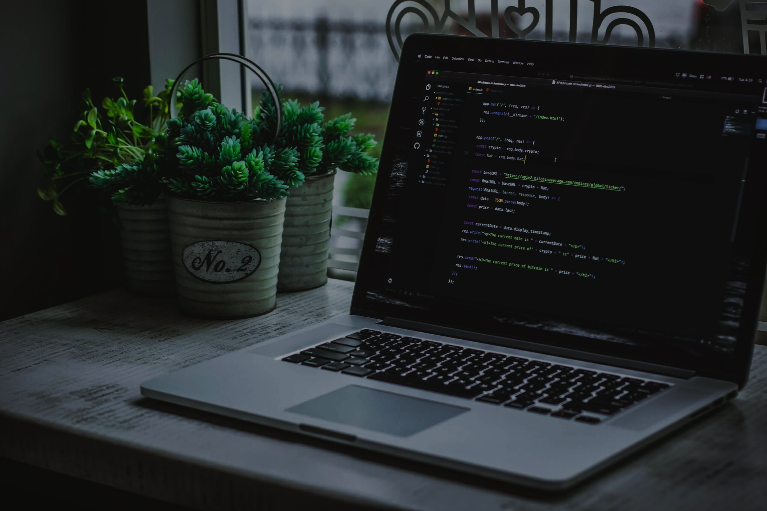
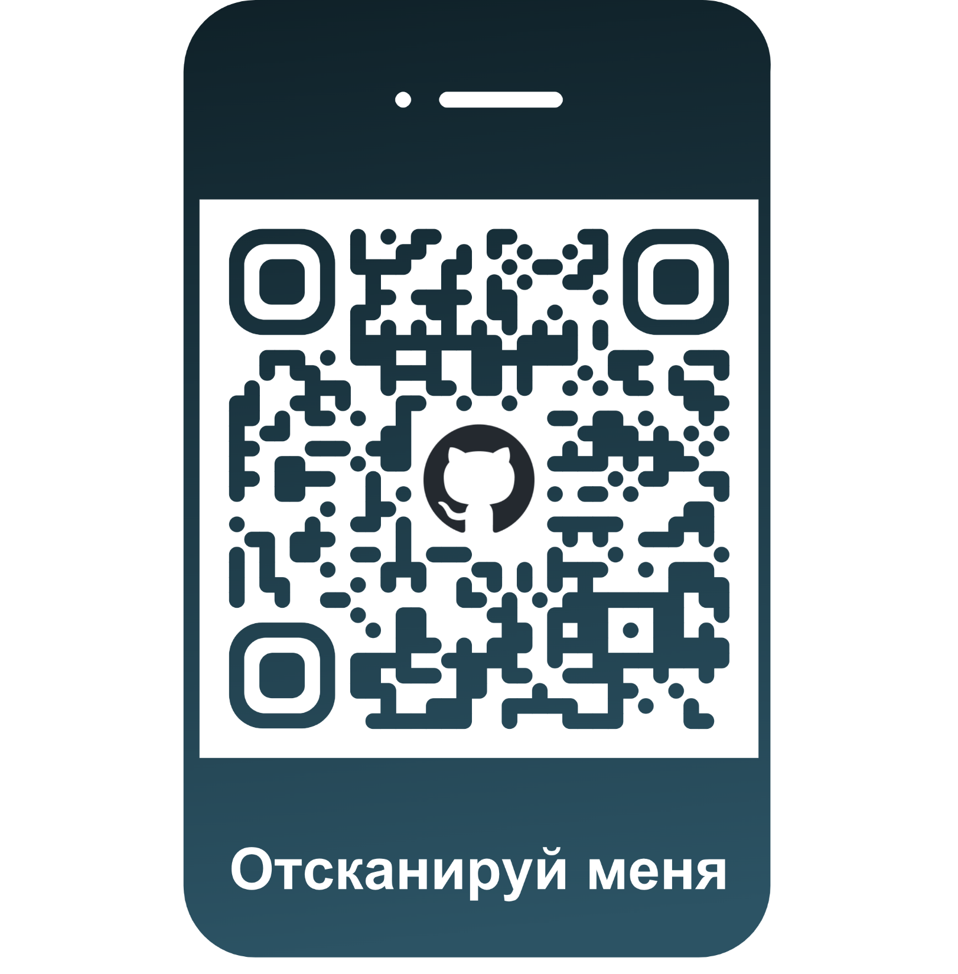
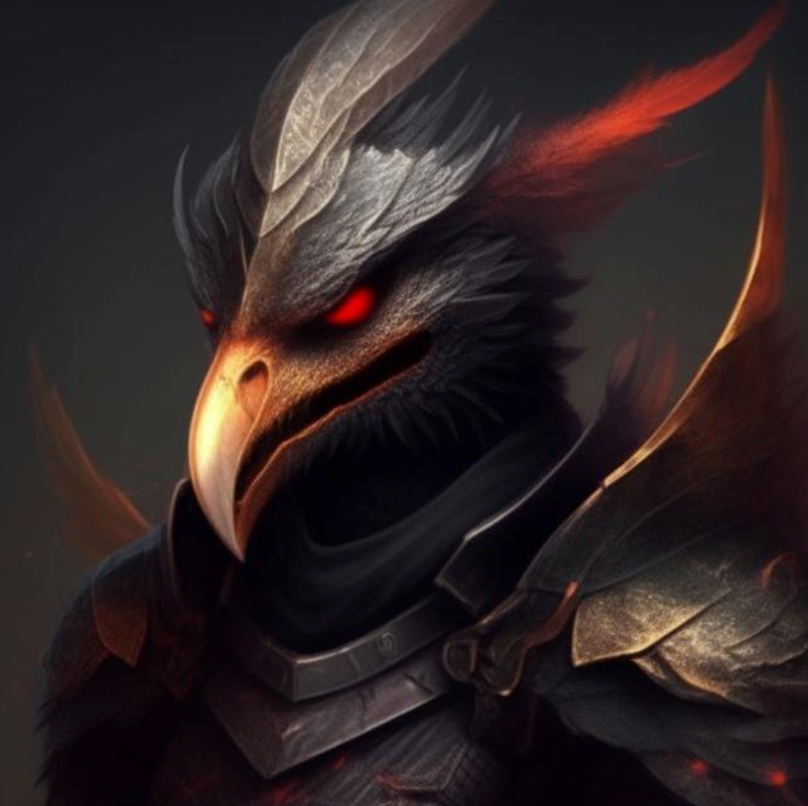

About ME
Name: UnityDuck
Country: Россия
City: Москва
Студент лицея 1511 при НИЯУ МИФИ.

Slide 3
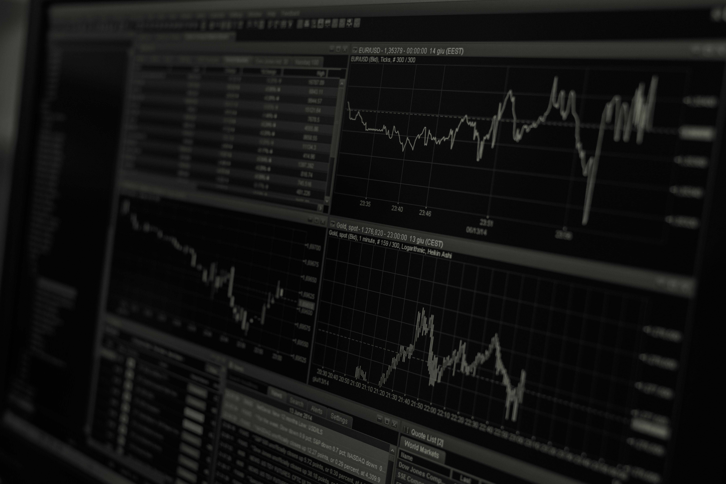
UnitedChanger. What is it?
UnitedChanger - это приложение для получения информации о курсах основных мировых валют, криптовалют в реальном времени, а также конвертации одной валюты в другую.
Приложение предоставляет пользователю интуитивно понятный интерфейс и надёжные данные о курсах с ведущей мировой биржи.

Slide 4
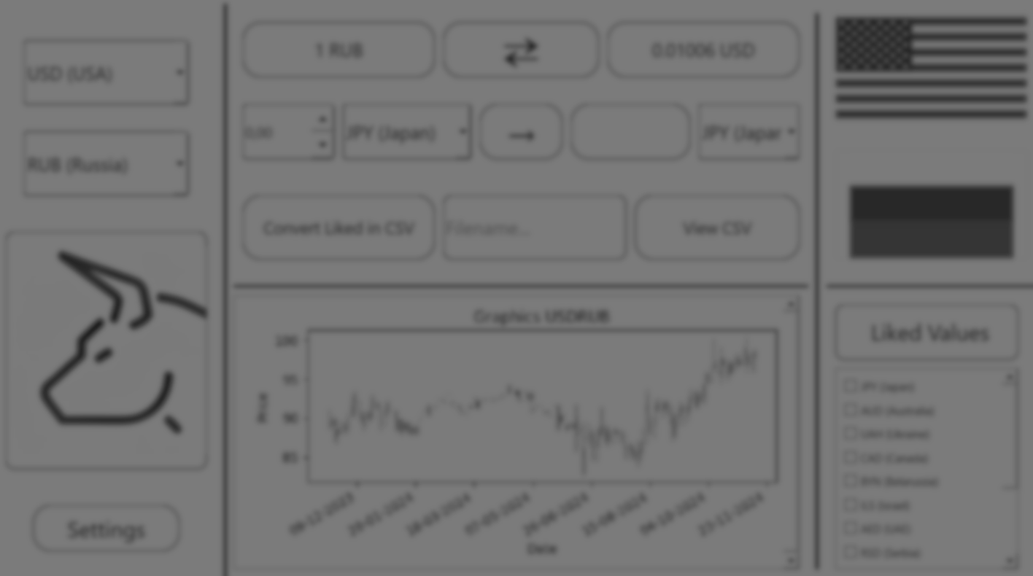
Functionality. Is it great?
Благодаря нашему приложению Вы сможете:
Полностью контролировать курс валют и следить за его изменениями.
Конвертировать одну валюту в другую.
Строить графики одной валюты по отношению к другой.
Добавлять наиболее интересные Вам валюты в избранное и строить по ним таблицу курсов по отношению друг к другу.
Настраивать уведомления, которые будут сообщать Вам об изменении курса той или иной валюты.
Всё это, конечно же, будет сопровождаться работой в собственном профиле.

Slide 5
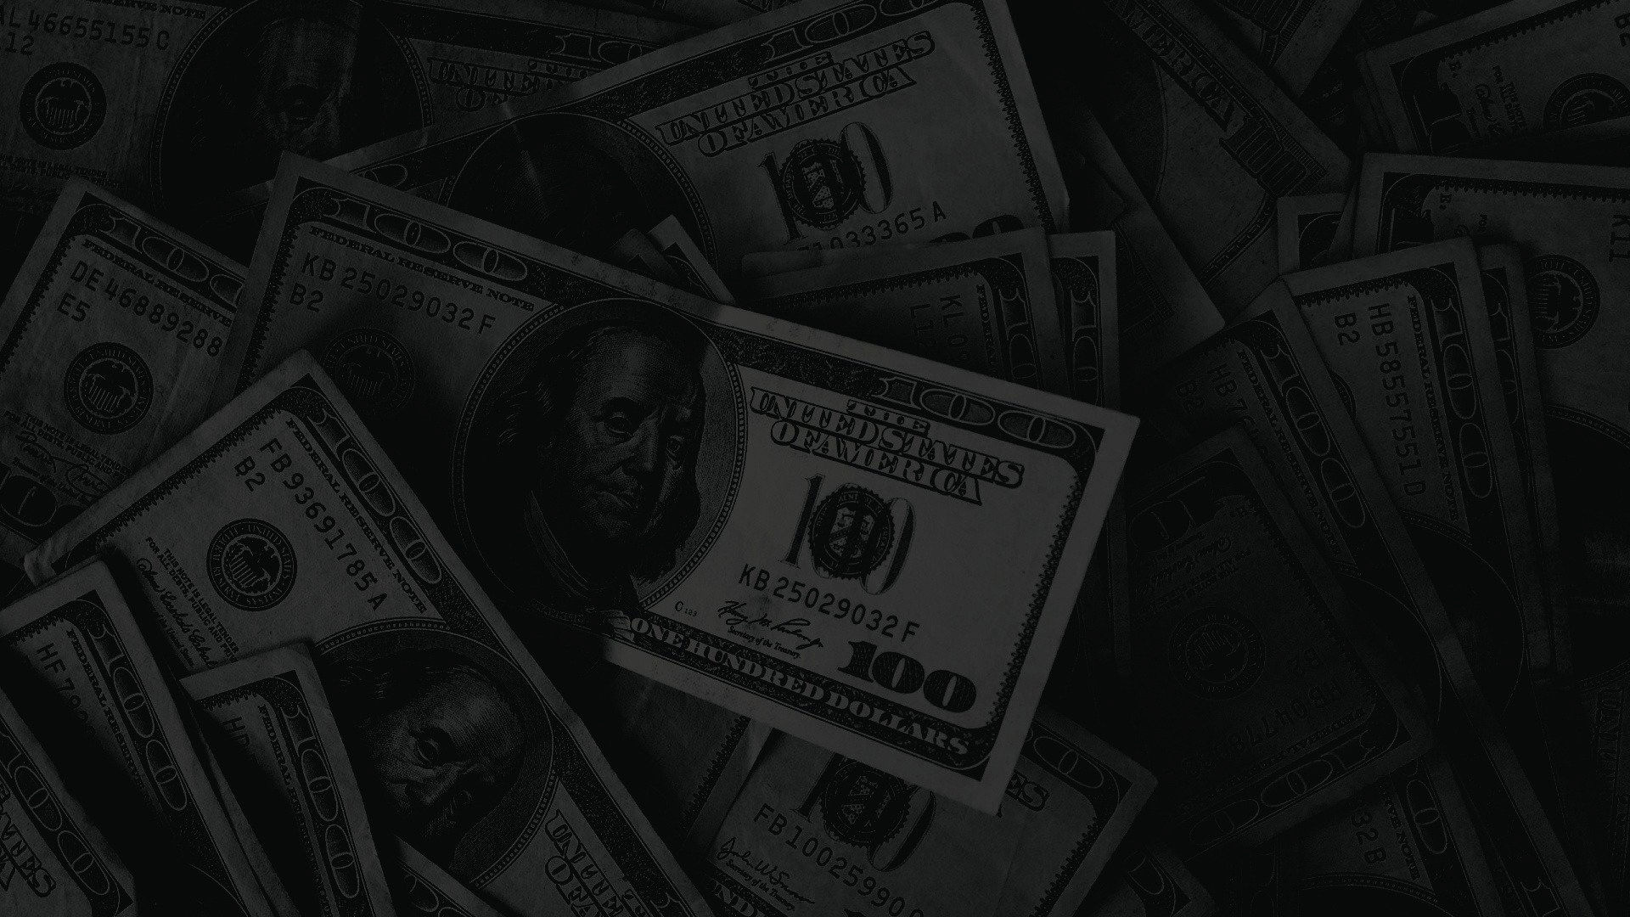
Buffalo Capit
Официальным маскотом проекта является бык по имени Капит. Он – истинный капиталист, настроенный на достижение успеха, вне зависимости от того, что для этого потребуется.

Slide 6
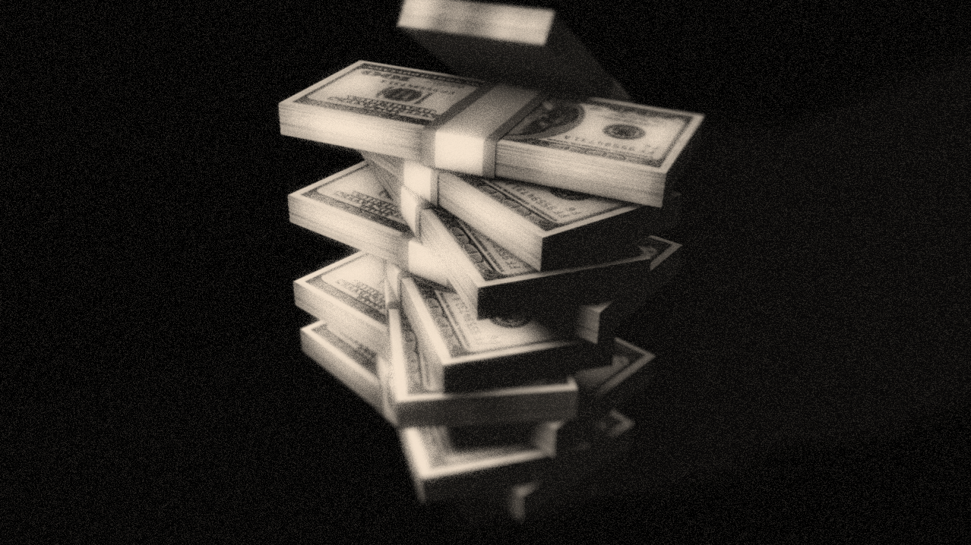
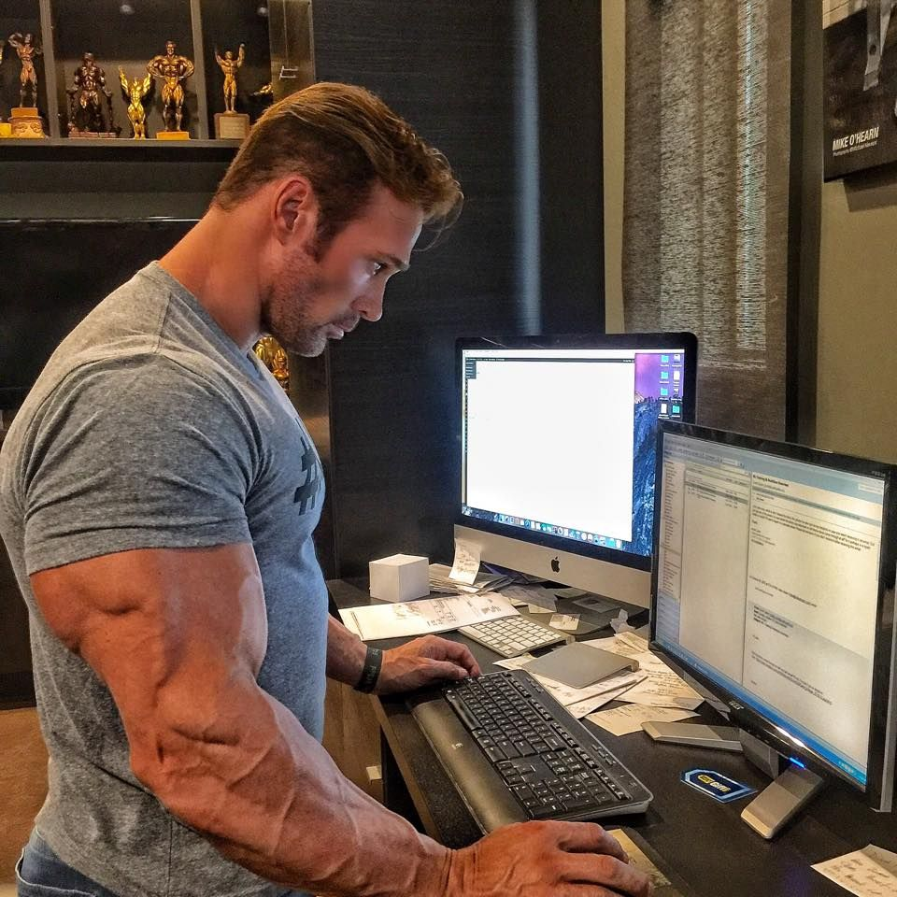

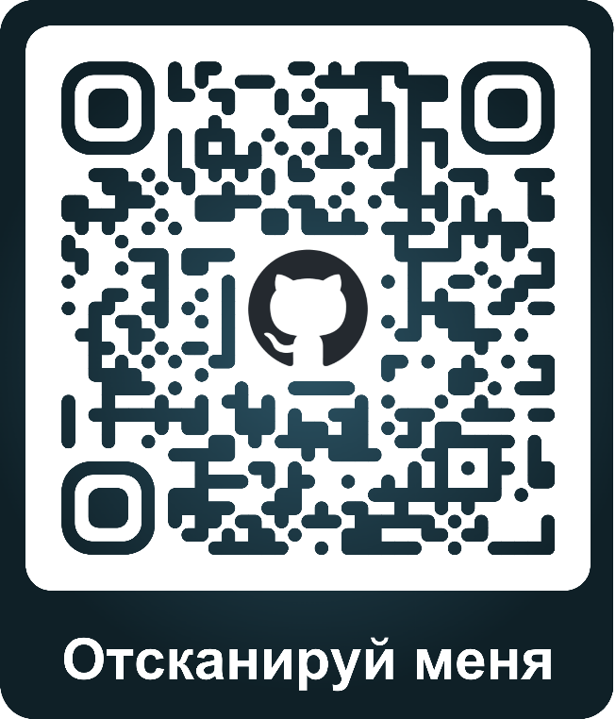
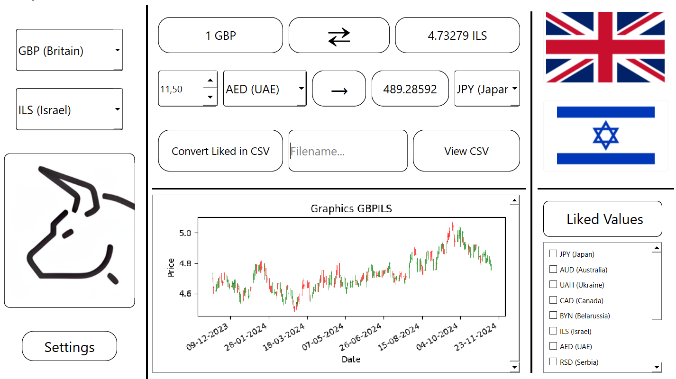
Спасибо за внимание!

